Slide 1
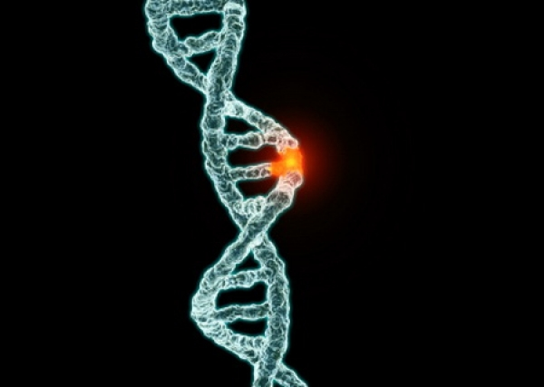
Биология
9
класс
Тема:
Мутационная (генотипическая) изменчивость

Slide 2
Цель урока:
Изучить закономерности мутационной изменчивости и определить её практическое значение;
Узнать уровни возникновение мутаций;
Механизмы мутаций и причины возникновения мутаций.

Slide 3
Проверка знаний
Изменчивость ― это...
Какие виды изменчивости вы знаете?...
Изменчивость, возникающую под влиянием факторов среды называют - …
Модификационную изменчивость относят к…
Норма реакция ― …
это всеобщее свойство живых организмов приобретать новые свойства и признаки.
Наследственная
Ненаследственная
Модификационной
Ненаследственной
это пределы модификационной изменчивости.

Slide 4
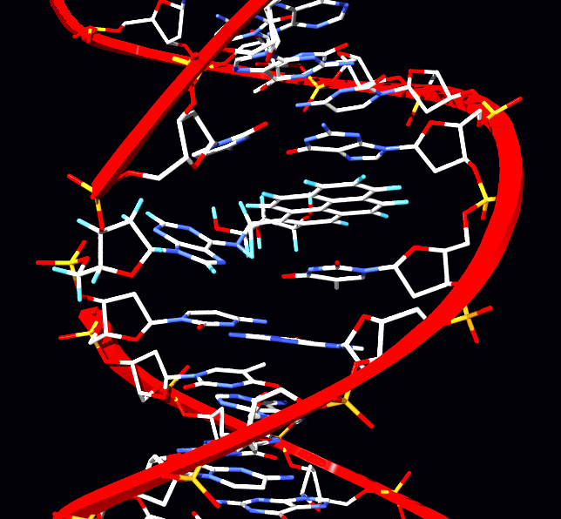
Изменчивость
Наследственная
Комбинативная изменчивость
Мутационная изменчивость
Изменение генотипа
Изменения наследуются
Носят индивидуальный характер
Независимы или вредны
Скачкообразны
Могут привести к образованию новых популяций, признаков или гибели организма
Изменения не адекватны условиям среды
Приводит к образованию комбинаций и мутаций

Slide 5
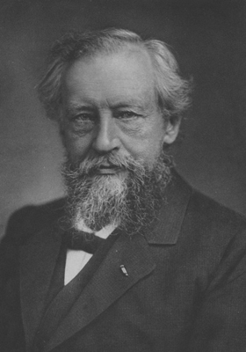
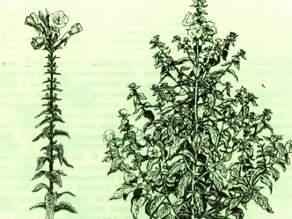
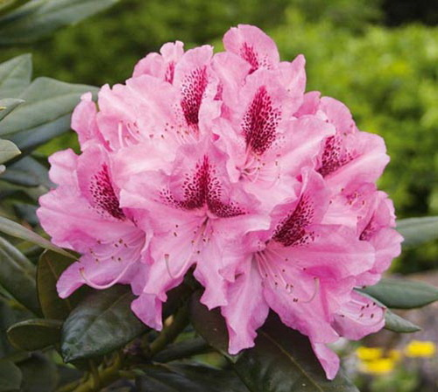
Мутационная изменчивость
Термин «мутация» впервые предложил голландский ботаник Гуго де Фриз в 1901 году.
Мутациями называют внезапно возникающие изменения генов или хромосом. При этом меняется количество или структура ДНК данного организма

Slide 6
Изменчивость.
Изменчивость, связанная с изменением генотипа организма и сохраняющаяся в ряду поколений, называется наследственной изменчивостью.

Slide 7
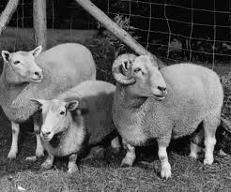
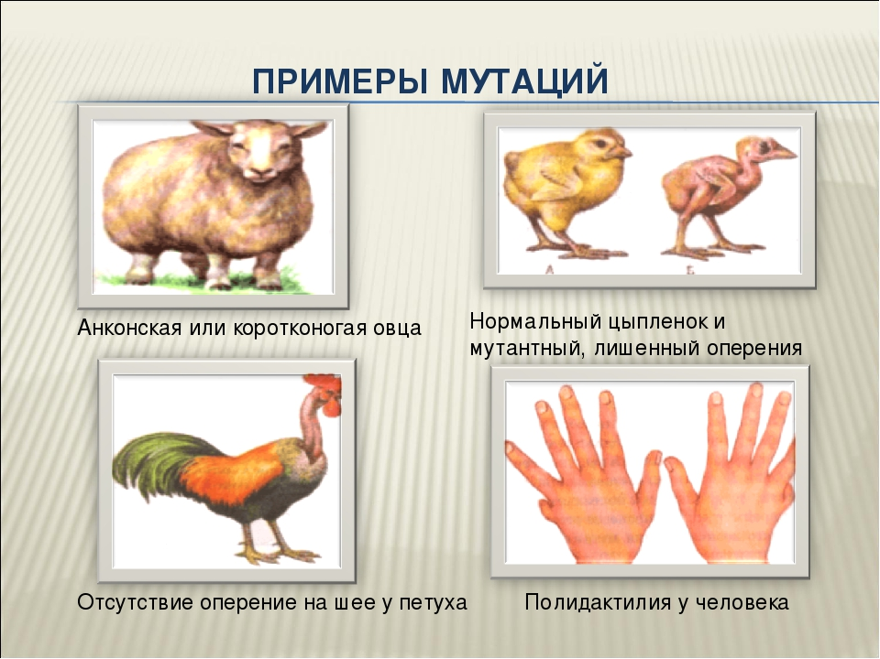
Крупные заметные изменения
Коротконогость у овец
Отсутствие оперение у кур

Slide 8
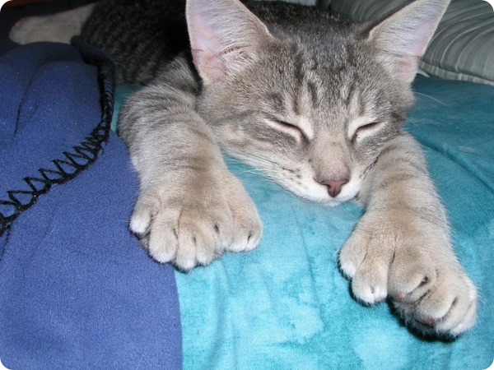
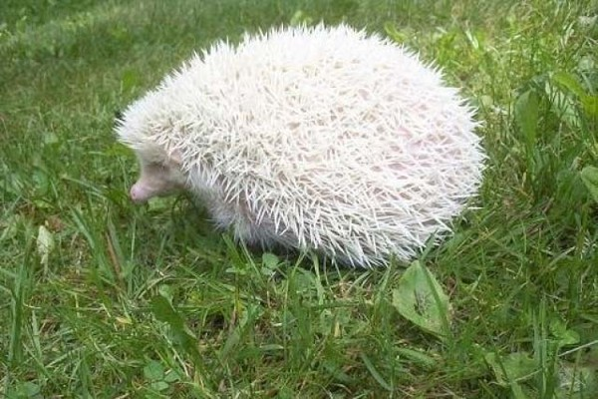
Крупные заметные изменения
Раздвоение пальцы у кошек
Отсутствие пигмента (альбинизм)

Slide 9
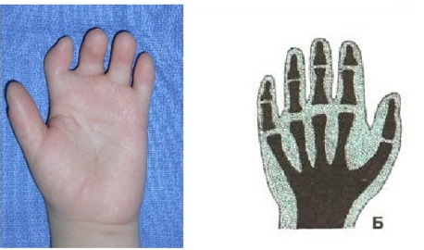
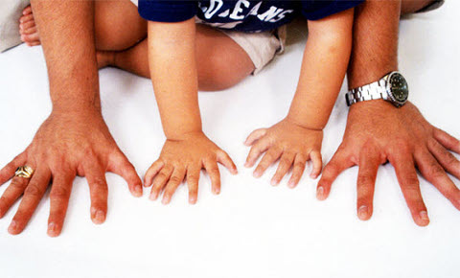
Крупные заметные изменения
Короткопалость у человека
Многопалость (полидактилия) у человека

Slide 10
Виды мутаций:
Мутации
Доминантные
Рецессивные
Мутации бывают доминантными и рецессивными. Большинство их являются рецессивными и не проявляются у гетерозигот. Это обстоятельство очень важно для существования вида.
Организмы с доминантными мутациями нежизнеспособны в гетеро­ и гомозиготном состояниях и погибают уже на ранних стадиях индивидуального развития.

Slide 11
Виды мутаций:
Мутации
Вредные
Полезные
Мутации, как правило, оказываются вредными, так как вносят нарушения в тонко сбалансированную систему биохимических превращений организма.
При изменении внешней среды некоторые мутации, бывшие ранее вредными, могут оказывать полезное воздействие на организм.
Организмы — носители таких мутаций получают преимущество в процессе естественного отбора

Slide 12
Виды мутаций:
Мутации
Генеративные
Соматические
Мутации, возникшие в половых хромосомах
Мутации, возникшие в аутосомных хромосомах

Slide 13
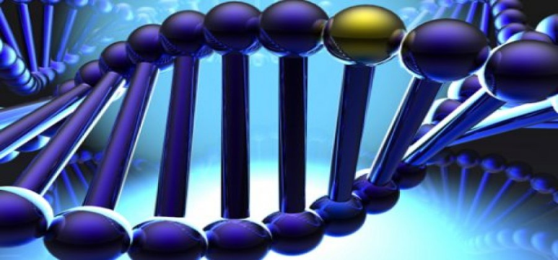
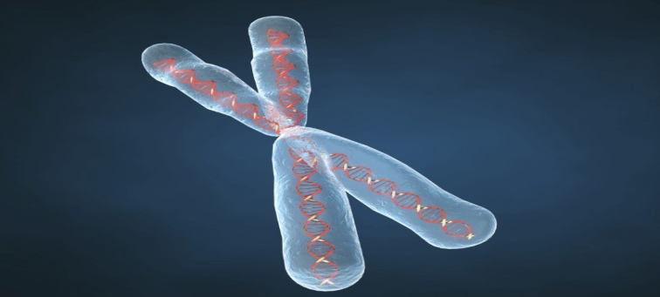
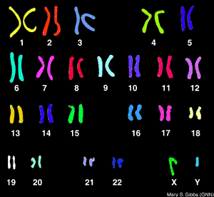
Уровни возникновения мутаций
Виды | Изменения в генотипе
Генные | Изменение расположения нуклеотидов и их состава в пределах гена
Хромосомные | Структурные (видимые) изменения в хромосомах
Геномные | Количественное нарушение числа хромосом

Slide 14
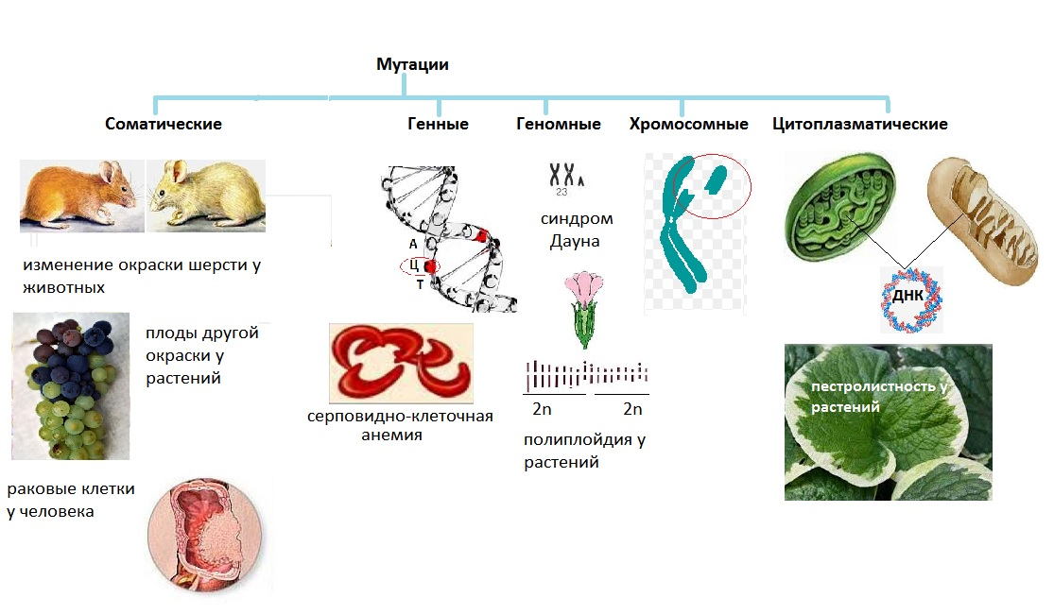
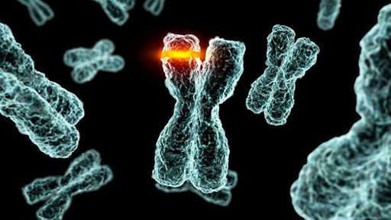
Генные мутации
Мутации, связанные с изменением или заменой одного или нескольких нуклеотидов в пределах одного гена, называют генными, или точечными, мутациями. Они привносят изменения в строение белков, обусловливающие появление новой последовательности аминокислот в полипептидной цепи, а вместе с этим изменение функциональной активности белковой молекулы

Slide 15
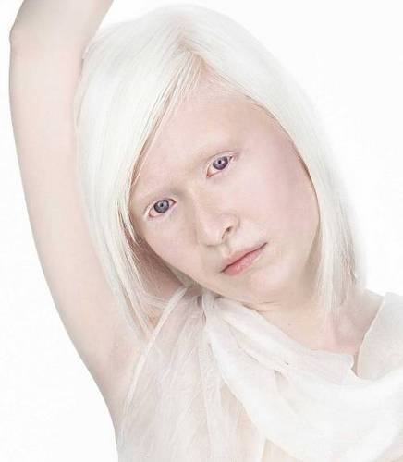
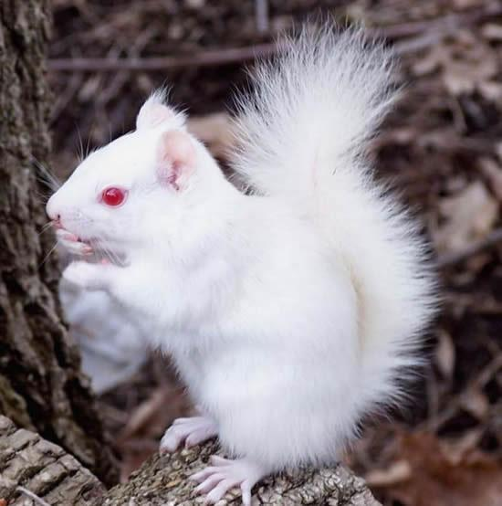
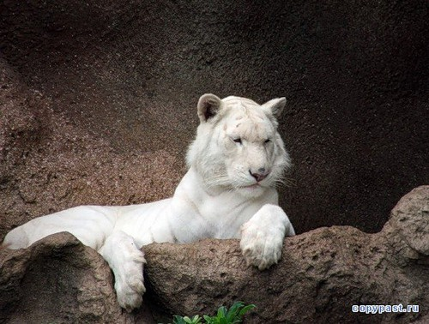
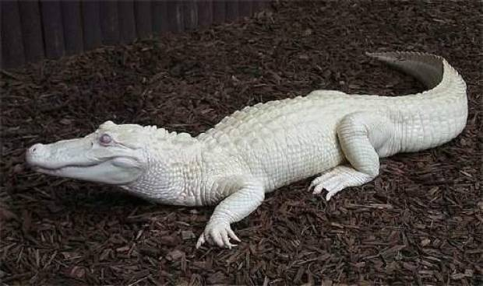
Примеры генных мутации
Альбинизм
отсутствие пигмента
(меланина)

Slide 16
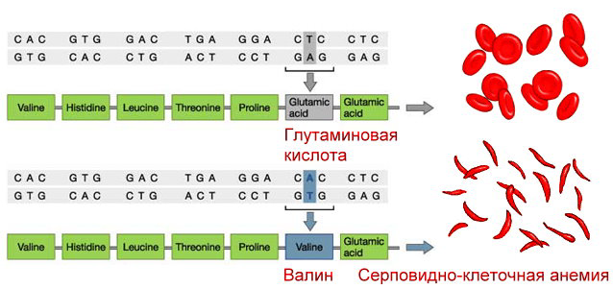
Примеры генных мутации

Slide 17


Примеры генных мутации
ГЕМОФИЛИЯ
ДАЛЬТОНИЗМ

Slide 18
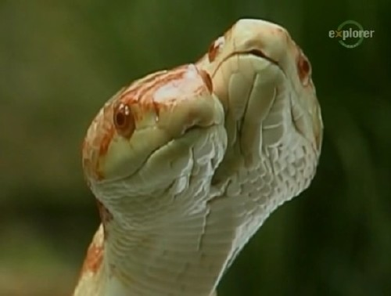
Хромосомные мутации
Такие мутации возникают вследствие утраты определенного участка хромосомы или присоединения участка хромосомы, образуя новую комбинацию генов. В таких случаях нарушение генного баланса приводит к нарушениям в развитии организма.

Slide 19
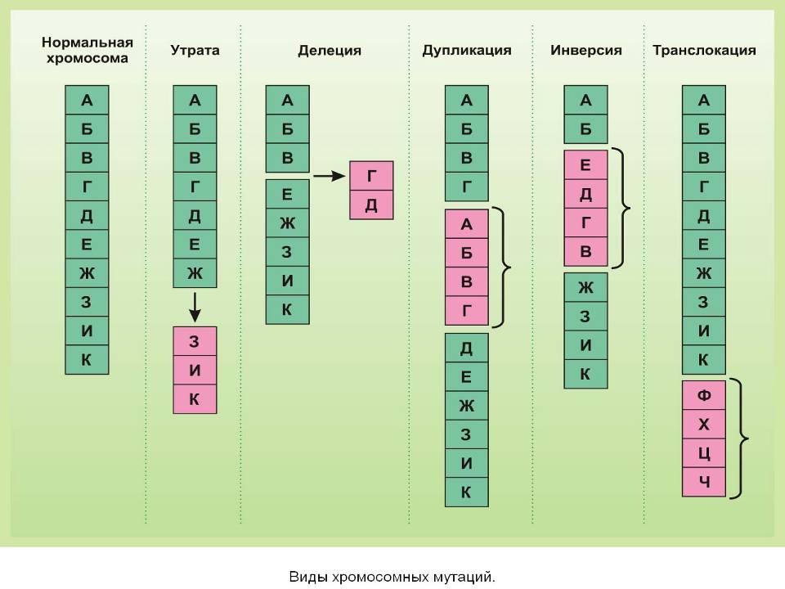
Хромосомные мутации. Изменение структуры хромосом

Slide 20
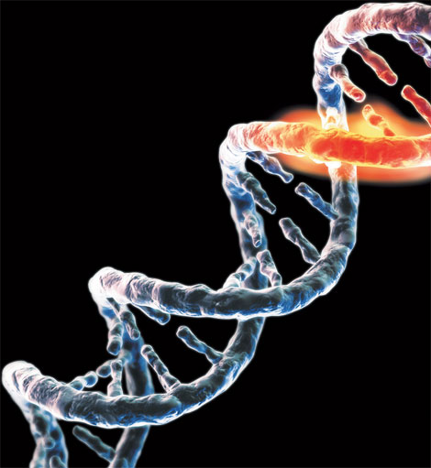
Геномные мутации или полиплоидия
это мутации, приводящие к изменению числа хромосом.
У организмов, размножающихся половым путем, геномные нарушения могут происходить по причине не расхождения хромосом в первом или во втором делении мейоза. В результате появляются диплоидные гаметы.

Slide 21
Геномные мутации
Образованное от слияния таких гамет потомство обладает вдвое большим хромосомным. Кратность набора может доходить до 4-6, реже- до 10-12 (у простейших до сотен ) раз. Такие организмы называют полиплоидными (греч. poly много + ploos кратный + eidos вид)

Slide 22
Геномные мутации
Полиплоидная часто наблюдается у растений и довольно редко у животных. Некоторые полиплоидные растения характеризуется мощным ростом, крупными плодами и семенами. Полиплоидия повышает надежность генетического материала, защищает его от влияния мутаций.

Slide 23
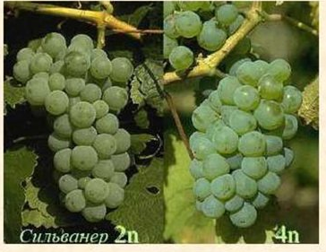
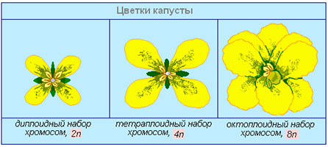
Полиплоидная изменчивость
Полиплоидов много среди растений, они имеют большую вегетативную массу, большую урожайность, более устойчивы к неблагоприятным факторам среды

Slide 24
Факторы, вызывающие мутации (мутагенные)
Классификация мутагенов
Физические
Биологические
Химические
Излучение
Температура
Вирусы
Бактерии
Формалин
Лекарства
Аналогия азотистых оснований

Slide 25
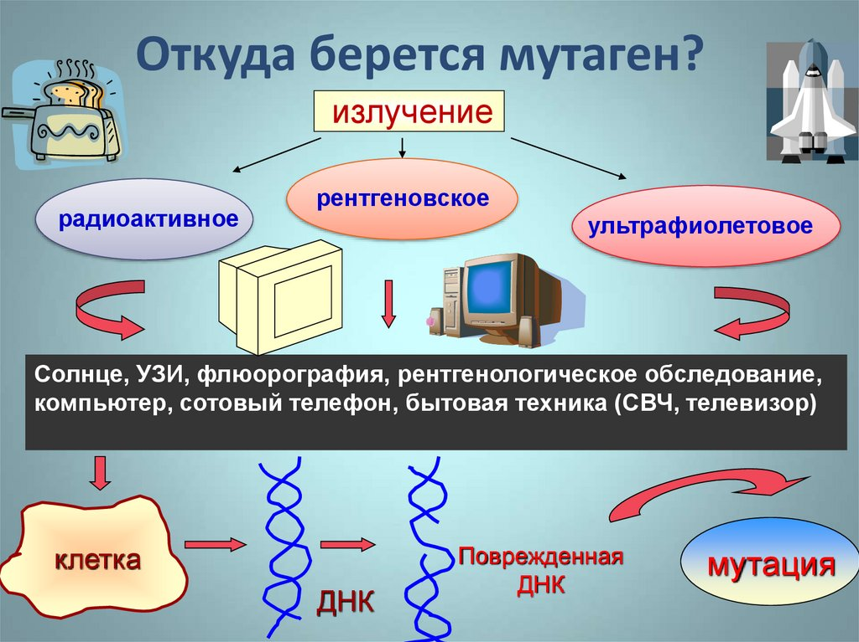
Мутационная изменчивость

Slide 26
Откуда берется мутаген?
излучение
радиоактивное
рентгеновское
ультрафиолетовое
Солнце, УЗИ, флюорография, рентгенологическое обследование, компьютер, сотовый телефон, бытовая техника (СВЧ, телевизор)
клетка
Поврежденная ДНК
мутация
ДНК

Slide 27
Химические мутагены
1. Соли ртути; 2. Соли свинца; 3. Формалин; 4. Хлороформ; 5. Акридиновые красители.
ДНК
клетка
делеция
ДНК
репликация
транслокация
мутация
вирус
ген
Биологические (живые организмы)

Slide 28
Действие
на
гаметы
алкоголь
Функциональные расстройства
никотин
Замедление роста зародыша
Наркотические вещества
Тормозят развитие нервных клеток
мутации

Slide 29
Свойства мутаций
Геномные мутации, хромосомные мутации, хромосомные перестройки и генные мутации — причина многих наследственных заболеваний и врождённых уродств.
Мутации в одних условиях вредные или нейтральные, могут оказаться полезными в изменившихся условиях. Наибольшее значение для эволюции имеют генные мутации.
Мутации — прекрасный материал для процесса эволюции.
Мутации — создают материал для работы селекционеров, т.к. повышают генетическое разнообразие внутри вида.
Мутационные исследования широко используется в эволюционной биологи для изучения происхождения рас и народностей.

Slide 30
Выводы:
Мутации – это внезапные ненаправленные изменения генотипа, вызванные влиянием факторов внешней или внутренней среды
Нельзя с достоверностью предсказать, когда и в каком гене произойдёт мутация
Мутации наследуются
Поскольку большинство мутаций рецессивны, они не всегда проявляются фенотипически
Большинство мутаций отрицательны, поэтому важно, чтобы в жизни нас окружало как можно меньше мутагенов
Мутации являются основой эволюционных процессов

Slide 31
Самостоятельная работа
Тема № 61:
страница 164-168 задание -1,2,3,4 (ответить на вопросы письменно в рабочей тетради).

